Slide 1

这些年遇到过的逻辑漏洞
Blood_Zer0
Notes:
大家下午好，我是Blood_Zer0,我今天演讲的主题是“这些年遇到过的逻辑漏洞”，首先做一个自我介绍

Slide 2
About Me
ID：Blood_Zer0
目前就职于 饿了么
漏洞盒子,滴滴,平安,携程等SRC活跃白帽子
配过设备,做过运维,搞过渗透,现在专职漏洞挖掘

Slide 3
目录
1· 挖洞神器
2· 漏洞介绍
3· 案例分析
4· Q&A

Slide 4
挖洞神器

Slide 5
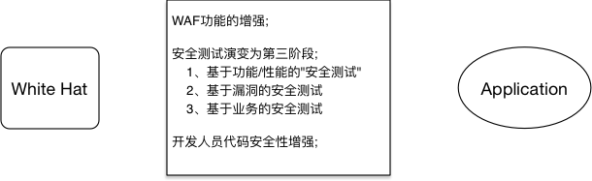

Slide 6
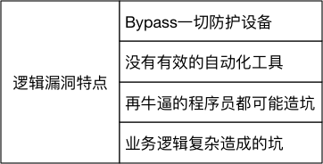

Slide 7
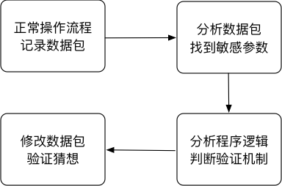

Slide 8
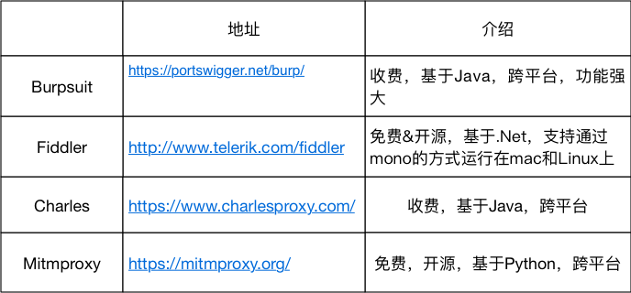
合理利用工具，事半功倍

Slide 9
漏洞介绍

Slide 10
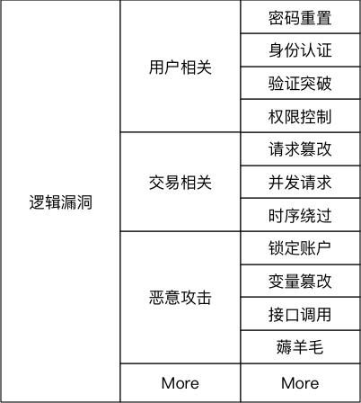
逻辑漏洞

Slide 11
案例分析

Slide 12
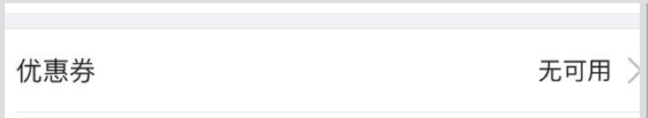

1. 购买商品，如何获取最大的优惠？
场景描述

Slide 13
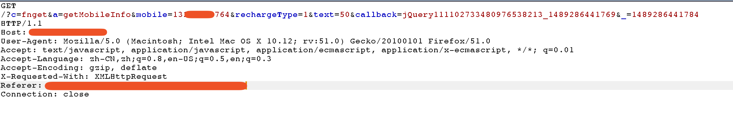
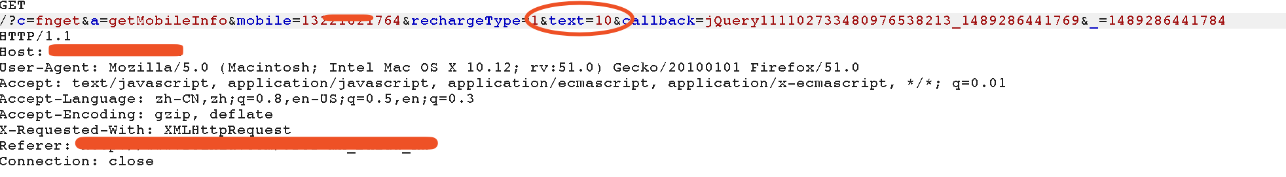
1. 购买商品，如何获取最大的优惠？
攻击手法

Slide 14
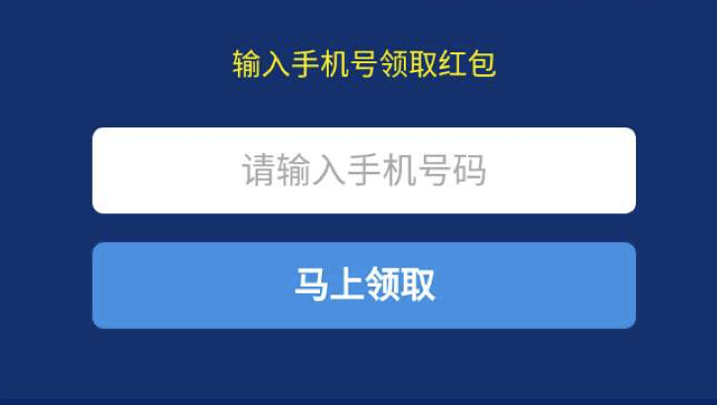

2. 想要优惠卷，如何让系统发更多？
场景描述

Slide 15
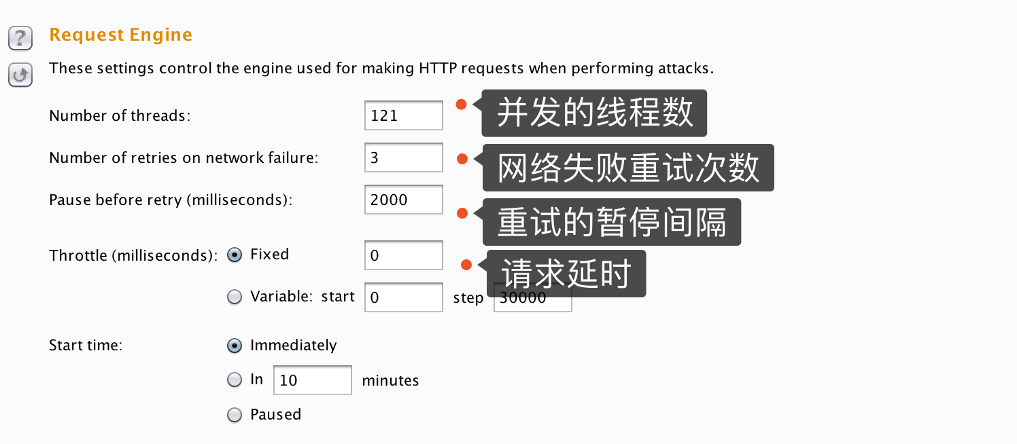
2. 想要优惠券，如何让系统发更多？
攻击手法

Slide 16
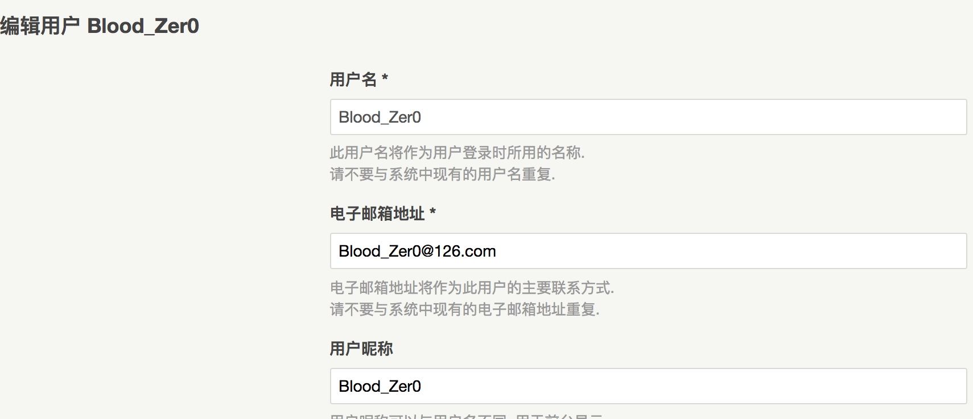
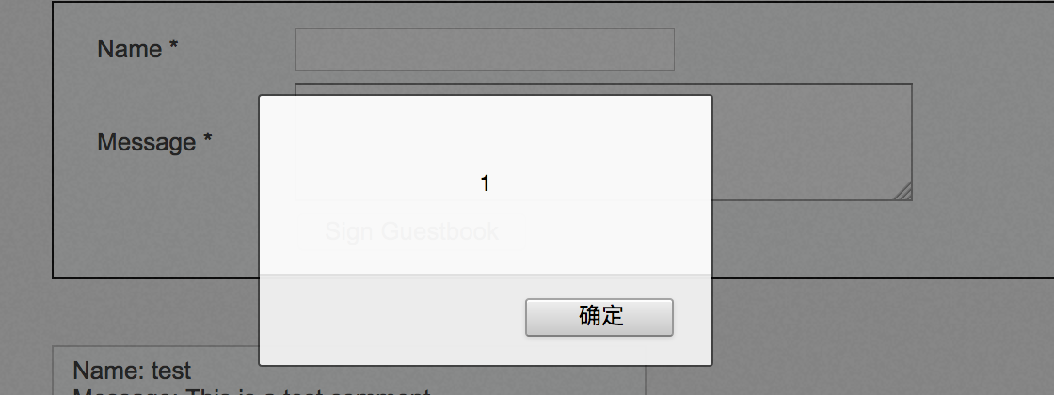
3. 只有一个self-xss，如何扩大危害？
场景描述

Slide 17
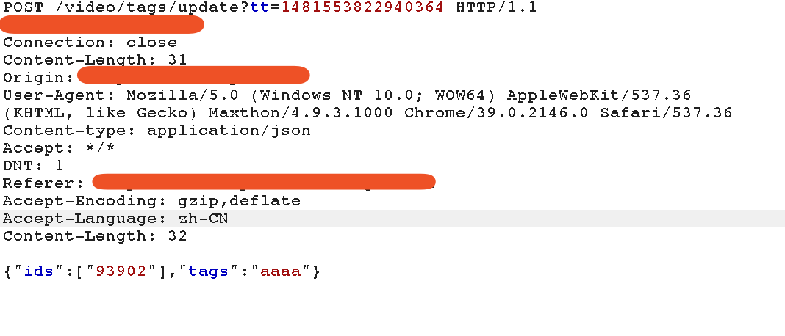
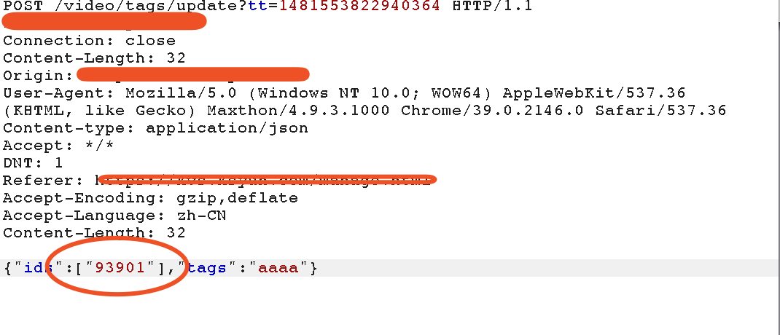
3. 只有一个self-xss，如何扩大危害？
攻击手法

Slide 18
漏洞延伸

Slide 19
A
N
T
H
K
S

Slide 20
Q&A

Slide 21



